Slide 1
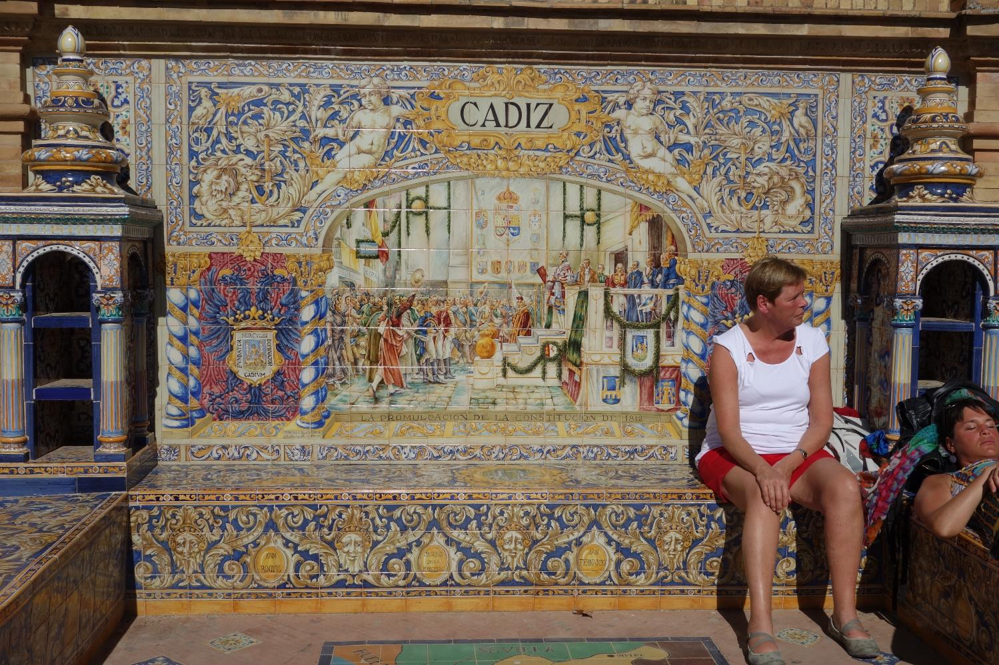
Aujourd'hui, Cadix, 120 000 hab, est connue pour sa longue et influente histoire. C'est l'une des plus anciennes villes d'Europe de l'Ouest avec des vestiges archéologiques remontant à plus de 3 100 ans.

Slide 2
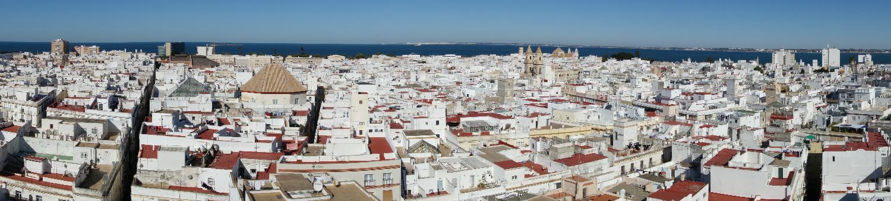

Slide 3


Slide 4


Slide 5


Slide 6


Slide 7


Slide 8


Slide 9


Slide 10
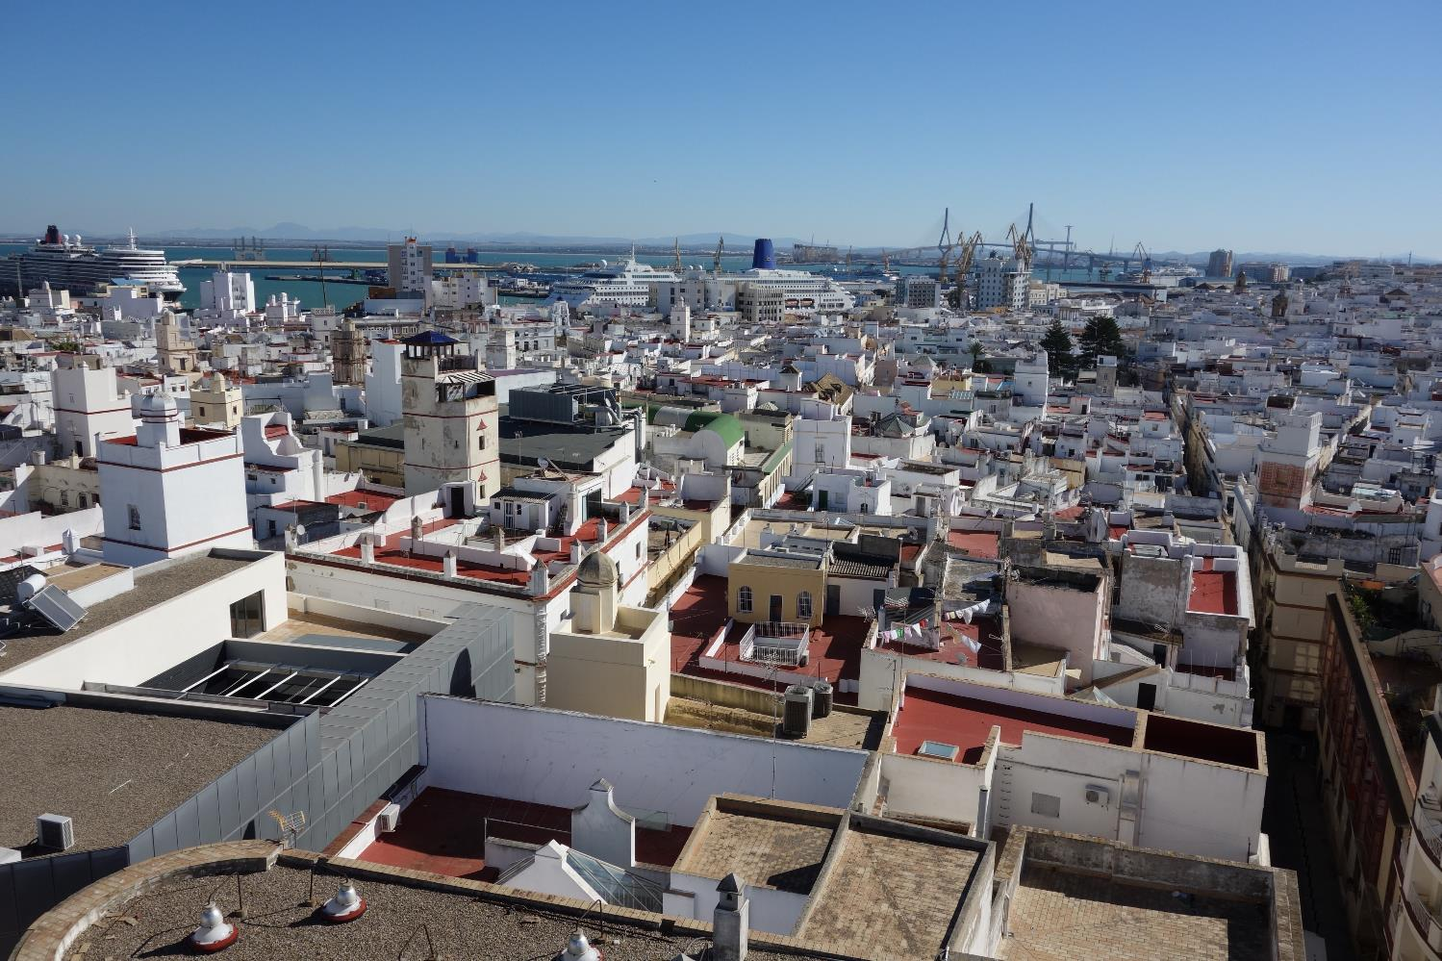

Slide 11
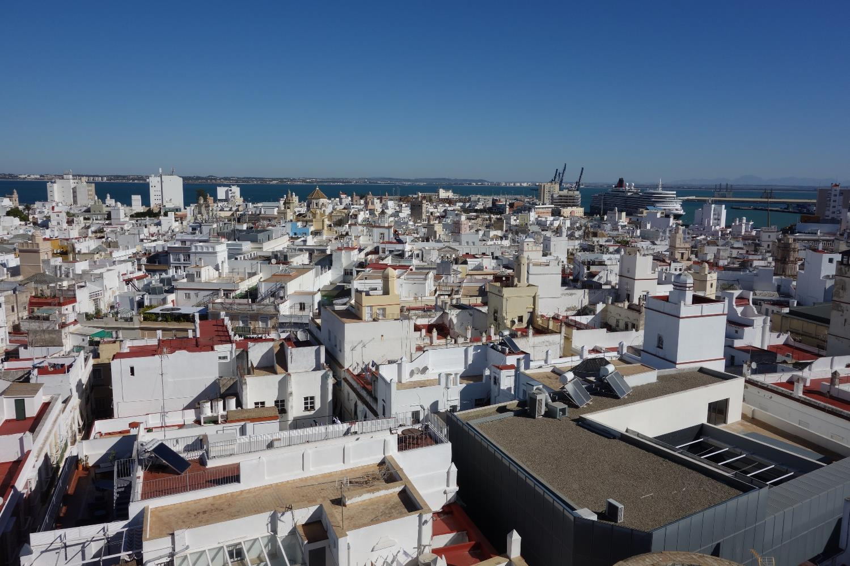

Slide 12


Slide 13


Slide 14


Slide 15
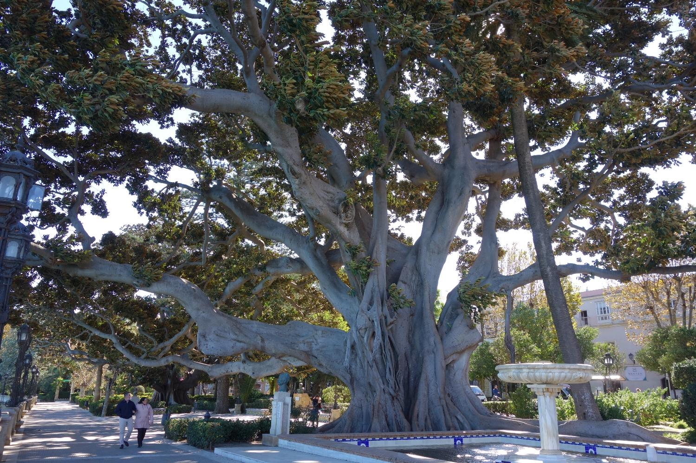

Slide 16


Slide 17


Slide 18


Slide 19
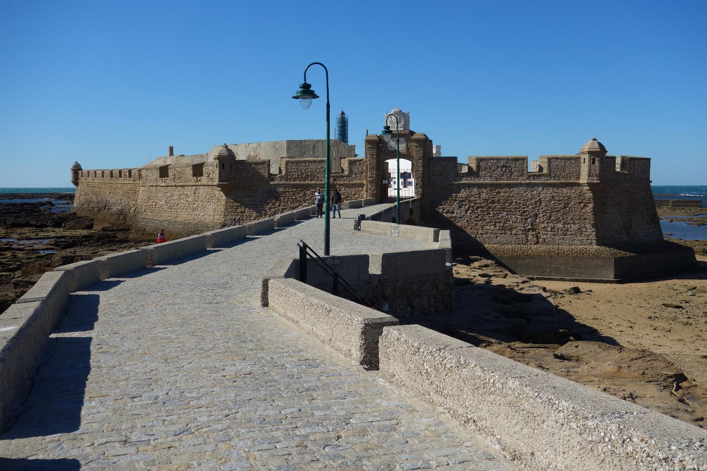

Slide 20


